Slide 1




PEMROGRAMAN III
WEBSERVICE
www.ulbi.ac.id
Aturan dan Kontrak Perkuliahan
Contact
indra@ulbi.ac.id
08122221814

Slide 2
Universitas Logistik dan Bisnis Internasional
Kontrak
Perkuliahan
Nama Mata Kuliah
: Pemrograman III (Web Service)
SKS
: 4 SKS
Pengajar
: Indra Riksa Herlambang, M.Kom, SFPC
Semester / TA
: 4 - Genap / 2025-2026
Hari / Jam / Ruang
: Senin, 13.00-18.50 / Lab 317

Slide 3
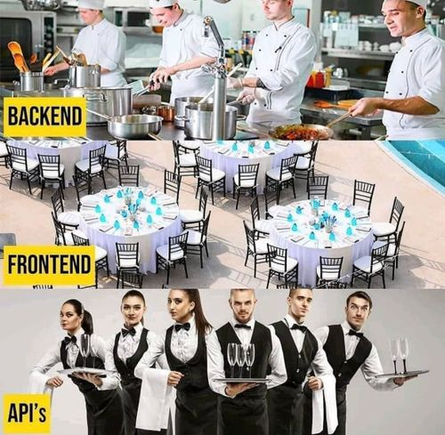
Universitas Logistik dan Bisnis Internasional
Deskripsi
Mata Kuliah
Mata kuliah ini mempelajari konsep dan implementasi Web Service (API) yang menjadi fondasi integrasi sistem di industri modern. Hampir seluruh aplikasi digital saat ini menggunakan arsitektur berbasis API untuk memungkinkan komunikasi antar layanan lintas platform.
Mahasiswa akan mempraktikkan perancangan API, pembangunan backend service, integrasi dengan frontend, serta deployment aplikasi sesuai standar industri. Kompetensi ini merupakan kebutuhan dasar dalam dunia kerja di bidang pengembangan perangkat lunak.
Notes:
Pada mata kuliah ini kita akan mempelajari Web Service atau API, API saat ini menjadi salah satu teknologi paling penting di dunia industri teknologi informasi.
Hampir semua perusahaan yang bergerak di bidang digital — baik startup maupun perusahaan besar — sudah menggunakan arsitektur berbasis API. E-commerce, perbankan digital, sistem logistik, marketplace, aplikasi transportasi online, hingga sistem HR dan ERP perusahaan, semuanya berjalan dengan komunikasi antar sistem melalui Web Service.
Analogi Web Service (ada backend dan frontend): Bayangkan sebuah restoran.
Frontend itu ibarat pelanggan yang duduk di meja. Pelanggan hanya bisa melihat menu dan memilih makanan, tetapi dia tidak tahu bagaimana cara memasaknya.
Backend adalah dapurnya. Di dapur ada koki, bahan makanan, resep, dan proses memasak. Semua proses utama terjadi di sana.
Lalu di mana posisi API?
API adalah pelayannya.
Ketika pelanggan memesan makanan, dia tidak langsung masuk ke dapur. Dia menyampaikan pesanannya kepada pelayan. Pelayan mencatat pesanan dengan format yang jelas, lalu menyampaikannya ke dapur sesuai prosedur. Setelah makanan selesai dimasak, pelayan mengambil hasilnya dan mengantarkannya kembali ke pelanggan.
Jadi alurnya seperti ini: Frontend (pelanggan) → API (pelayan) → Backend (dapur) → API (pelayan) → Frontend (Pelanggan).
Tanpa API, pelanggan tidak tahu bagaimana cara berkomunikasi dengan dapur. Tanpa backend, tidak ada yang bisa dimasak. Dan tanpa frontend, tidak ada yang melakukan permintaan.
Semuanya memiliki peran masing-masing dan saling bergantung.
Di dunia kerja saat ini, sangat jarang ada aplikasi yang berdiri sendiri. Sebagian besar sistem sudah terintegrasi. Backend bisa dibuat dengan python, frontend dengan php, mobile dengan Kotlin atau Swift, jadi dengan adanya web service ini tidak bergantung pada Bahasa pemrograman yang sama. Semua itu tetap bisa saling terhubung karena adanya API.
Artinya, kemampuan memahami dan membangun Web Service bukan lagi nilai tambah, tetapi sudah menjadi kebutuhan dasar di industri.
Perusahaan membutuhkan developer yang tidak hanya bisa membuat tampilan, tetapi juga memahami bagaimana sistem berkomunikasi, bagaimana data dikirim dan diterima dengan aman, bagaimana autentikasi bekerja, serta bagaimana sistem dapat diskalakan.
Melalui mata kuliah ini, kalian tidak hanya belajar teori, tetapi akan langsung mempraktikkan bagaimana merancang API yang baik, membangun backend service, menghubungkannya dengan frontend, serta melakukan deployment seperti yang dilakukan di dunia profesional.
Tujuannya jelas: ketika masuk dunia kerja, kalian sudah familiar dengan pola kerja yang memang digunakan di industri saat ini.
Jika kalian ingin bekerja sebagai backend developer, frontend developer, mobile developer, bahkan DevOps sekalipun, pemahaman tentang API adalah fondasi yang tidak bisa dihindari. Dunia industri sudah bergerak ke arah sistem terintegrasi. Mata kuliah ini adalah pintu masuk ke arah tersebut.”

Slide 4
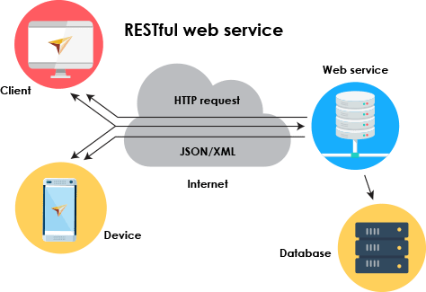
Universitas Logistik dan Bisnis Internasional
Cara Kerja
Web Service
Notes:
Berikut adalah proses yang sama, tetapi dengan JSON sebagai format data:
Client mengirim request ke server dalam format JSON, berisi email dan kata sandi melalui Web Service menggunakan metode POST.
Web Service memeriksa validitas request JSON dan meneruskannya ke server.
Server memproses request dengan mencocokkan email dan kata sandi di database..
Jika data valid, server mengirimkan respon JSON berisi {"status": true}. Jika data tidak ditemukan, server mengirimkan {"status": false}.
Client membaca respon JSON dan menampilkan hasil login:
Jika {"status": true}, pengguna berhasil login.
Jika {"status": false}, login gagal.

Slide 5
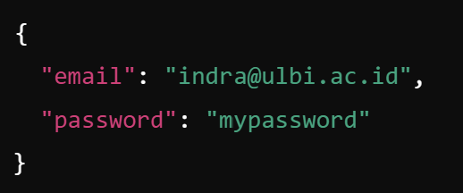
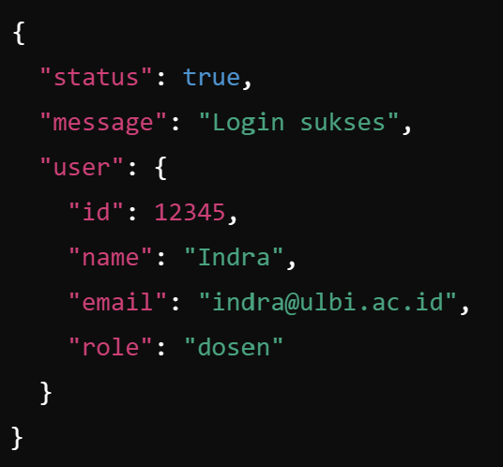
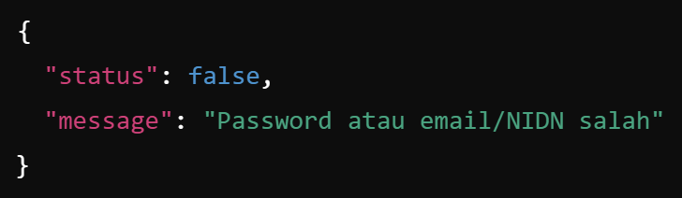
Universitas Logistik dan Bisnis Internasional
Cara Kerja
Web Service
Request dari client
Jika login berhasil
Jika login gagal

Slide 6
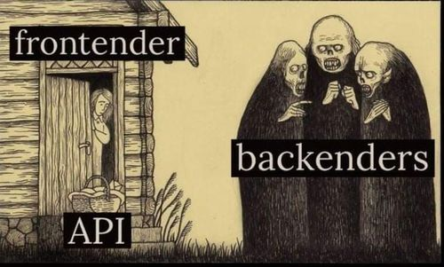
Universitas Logistik dan Bisnis Internasional
Materi Perkuliahan
Pokok-Pokok
Testing Public API
Membuat Service (Backend)
Go Lang (Fiber framework)
Membuat Client (Frontend)
React JS
Deploy Backend
Railway / Koyeb / dll
Deploy Frontend
Vercel / Github Pages / dll
Database
PostgreSQL
Autentikasi
JWT
Membuat Dokumentasi API
Swagger
Tugas Besar
Notes:
Menggunakan API yang tersedia secara publik untuk memahami cara kerja Web Service.
Tools Postman nanti digunakan untuk menguji request dan response API. Contoh API publik: API GitHub.
GoLang adalah bahasa pemrograman yang cepat dan efisien untuk membangun backend.
Fiber adalah framework Go yang ringan dan mirip Express.js di Node.js.
Membangun endpoint REST API yang bisa mengirim data dalam format JSON.
HTML & JavaScript digunakan untuk membuat frontend yang bisa mengakses API.
Fetch API atau Axios digunakan untuk mengirim request ke server.
Menampilkan data API di halaman web secara dinamis.
Heroku adalah platform cloud yang digunakan untuk menjalankan aplikasi backend. M
Memungkinkan API bisa diakses dari mana saja secara online
GitHub Pages digunakan untuk men-deploy frontend agar bisa diakses public
MongoDB adalah database NoSQL yang cocok untuk menyimpan data dalam format JSON-like.
Fleksibel, cepat, dan dapat diintegrasikan dengan GoLang.
Membuat CRUD (Create, Read, Update, Delete) untuk mengelola data API.
Swagger digunakan untuk mendokumentasikan API agar mudah dipahami dan digunakan oleh developer lain.
Menampilkan informasi seperti endpoint, metode HTTP (GET, POST, PUT, DELETE), parameter, dan contoh response.

Slide 7

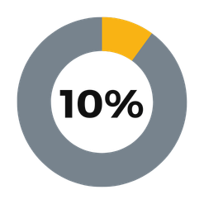
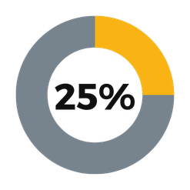


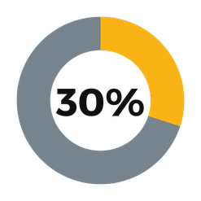
Universitas Logistik dan Bisnis Internasional
Penilaian
Komponen dan Bobot Penilaian
Kehadiran
Praktikum & Tugas
Quiz
UTS
UAS

Slide 8
Universitas Logistik dan Bisnis Internasional
Penilaian
Ketentuan Nilai Akhir
A
AB
B
BC
C
D
E
: 85 ≥ 100
: 78 ≥ 84.99
: 70 ≥ 77.99
: 65 ≥ 69.99
: 60 ≥ 64.99
: 41 ≥ 59.99
: ≤40.99
Tidak mengikuti UTS atau UAS = Nilai E
4x tidak melakukan presensi = Nilai E

Slide 9
Universitas Logistik dan Bisnis Internasional
Kontrak Perkuliahan
Tata Tertib
Perkuliahan dimulai sesuai jadwal yang ditentukan,
Toleransi keterlambatan 15 menit,
Berpakaian rapi (tidak mengenakan kaos oblong atau sendal),
Tugas dikumpulkan tepat waktu (jika pengumpulan dilakukan terlambat, maka akan ada potongan nilai sesuai dengan waktu keterlambatannya),
Wajib menjaga kebersihan dan ketenangan kelas.

Slide 10
Universitas Logistik dan Bisnis Internasional
Jadwal
Ujian / Assessment
UTS dilakukan setelah pertemuan ke-7
UAS dilakukan setelah pertemuan ke-14

Slide 11
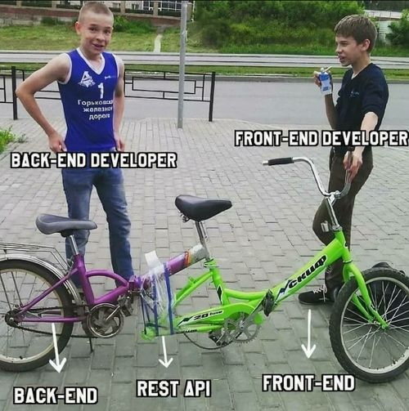
Universitas Logistik dan Bisnis Internasional
Persiapan Perkuliahan
Spek Laptop
RAM minimal 8GB
OS : Windows 10 or Later , Linux, MAC OS X
Tools yang digunakan
VS Code / Goland
Postman
Browser

Slide 12
Universitas Logistik dan Bisnis Internasional
Tambahan
Materi kuliah via Siakad (Edlink)
Tugas kuliah dikumpulkan via Siakad (Edlink) atau Github
Diskusi dan pertanyaan mengenai materi atau tugas dapat dilakukan melalui forum diskusi Edlink atau langsung saat perkuliahan.
Semua keluhan atau komplain nilai dapat LANGSUNG diajukan kepada dosen pengampu.
Konfirmasi keterlambatan harus dilakukan sebelum tenggat waktu, dengan alasan yang dapat diterima.
Etika dalam kelas: Diharapkan mengikuti kelas dengan tertib, menghargai sesama, dan tidak melakukan plagiarisme dalam tugas.
Penggunaan AI (ChatGPT, Copilot, dll.) diperbolehkan sebagai alat bantu pembelajaran, namun mahasiswa wajib memahami dan dapat menjelaskan kode yang dibuat. Tugas tetap harus merupakan hasil pemahaman pribadi.

Slide 13
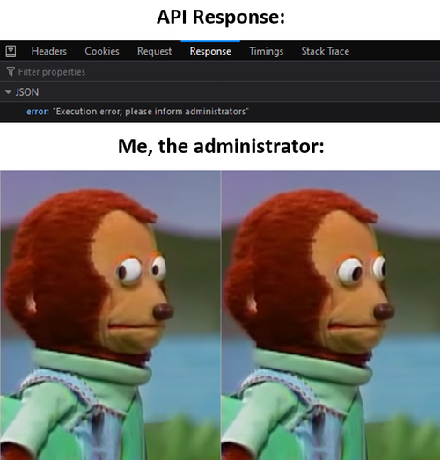
THANK YOU
www.ulbi.ac.id
Contact
indra@ulbi.ac.id
08122221814

Slide 14
TUGAS
Buat PPT untuk presentasi minggu depan mengenai Web Service yang berisi :
Pengertian Web Service
Cara Kerja Web Service
Teknologi yang Digunakan dalam Web Service
Studi Kasus Pada Penggunaan Web Service
Kesimpulan
Per kelompok berisi maksimal 3 orang, studi kasus tidak boleh sama antar kelompok
www.ulbi.ac.id
Contact
indra@ulbi.ac.id
08122221814

